Slide 2
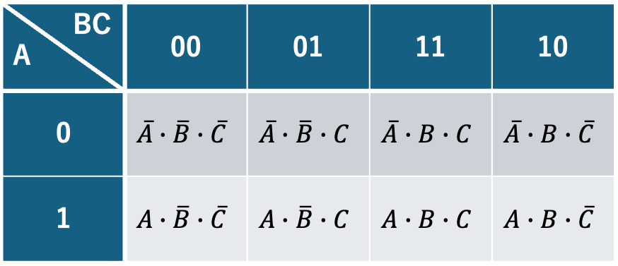
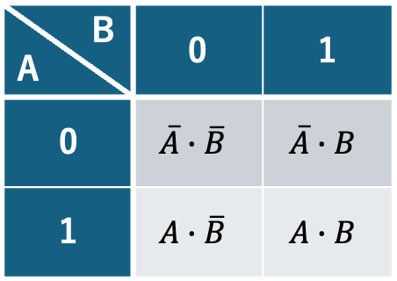
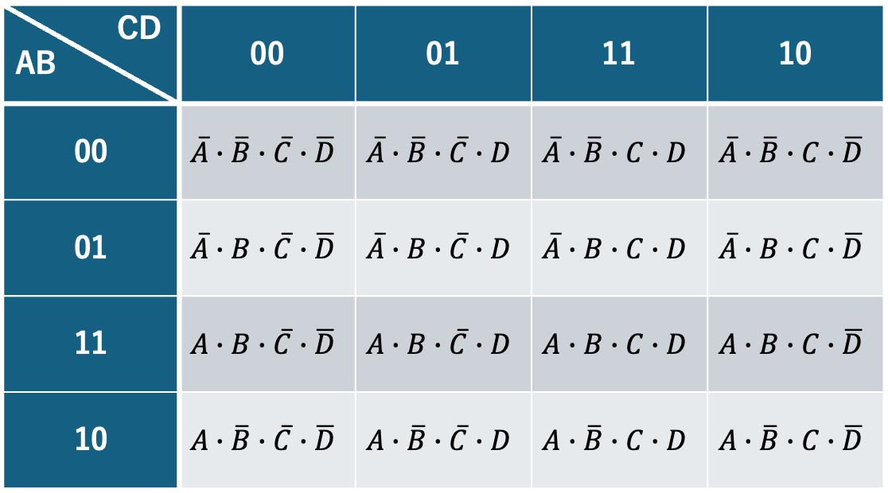
BC A | 00 | 01 | 11 | 10
0 | $$\overline{A}∙\overline{B}∙\overline{C}$$ | $$\overline{A}∙\overline{B}∙C$$ | $$\overline{A}∙B∙C$$ | $$\overline{A}∙B∙\overline{C}$$
1 | $$A∙\overline{B}∙\overline{C}$$ | $$A∙\overline{B}∙C$$ | $$A∙B∙C$$ | $$A∙B∙\overline{C}$$
B A | 0 | 1
0 | $$\overline{A}∙\overline{B}$$ | $$\overline{A}∙B$$
1 | $$A∙\overline{B}$$ | $$A∙B$$
CD AB | 00 | 01 | 11 | 10
00 | $$\overline{A}∙\overline{B}∙\overline{C}∙\overline{D}$$ | $$\overline{A}∙\overline{B}∙\overline{C}∙D$$ | $$\overline{A}∙\overline{B}∙C∙D$$ | $$\overline{A}∙\overline{B}∙C∙\overline{D}$$
01 | $$\overline{A}∙B∙\overline{C}∙\overline{D}$$ | $$\overline{A}∙B∙\overline{C}∙D$$ | $$\overline{A}∙B∙C∙D$$ | $$\overline{A}∙B∙C∙\overline{D}$$
11 | $$A∙B∙\overline{C}∙\overline{D}$$ | $$A∙B∙\overline{C}∙D$$ | $$A∙B∙C∙D$$ | $$A∙B∙C∙\overline{D}$$
10 | $$A∙\overline{B}∙\overline{C}∙\overline{D}$$ | $$A∙\overline{B}∙\overline{C}∙D$$ | $$A∙\overline{B}∙C∙D$$ | $$A∙\overline{B}∙C∙\overline{D}$$

Slide 3
BC A | 00 | 01 | 11 | 10
0 |  |  | 1 | 1
1 |  | 1 | 1 | 1
CD AB | 00 | 01 | 11 | 10
00
01 |  | 1 | 1 | 1
11 |  | 1 | 1 | 1
10

Slide 4

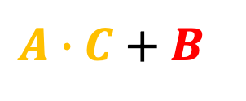
BC A | 00 | 01 | 11 | 10
0 |  |  | 1 | 1
1 |  | 1 | 1 | 1
$$A∙C+B$$
BC A | 00 | 01 | 10 | 11
0 |  |  | 1 | 1
1 |  | 1 | 1 | 1
$$???+B$$

Slide 5

CD AB | 00 | 01 | 11 | 10
00
01 |  | 1 | 1 | 1
11 |  | 1 | 1 | 1
10
$$B∙D+B∙C$$

Slide 6

BC A | 00 | 01 | 11 | 10
0 |  |  | 1 | 1
1 | ＊ | 1 | 1 | 1
$$A+B$$

Slide 7

CD AB | 00 | 01 | 11 | 10
00 |  |  | 1
01 | ＊ | 1 | 1 | 1
11 | ＊ | 1 | 1 | 1
10 |  |  |  | ＊
$$B+\overline{A}∙C∙D$$

Slide 8
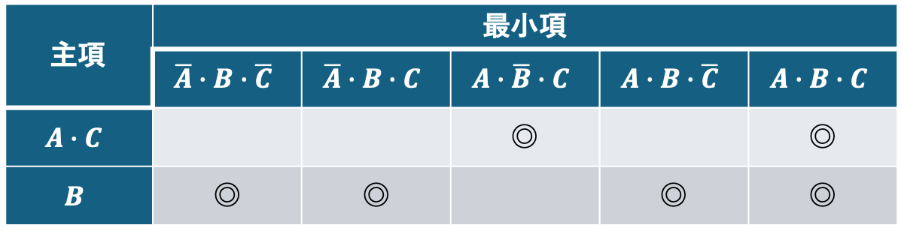
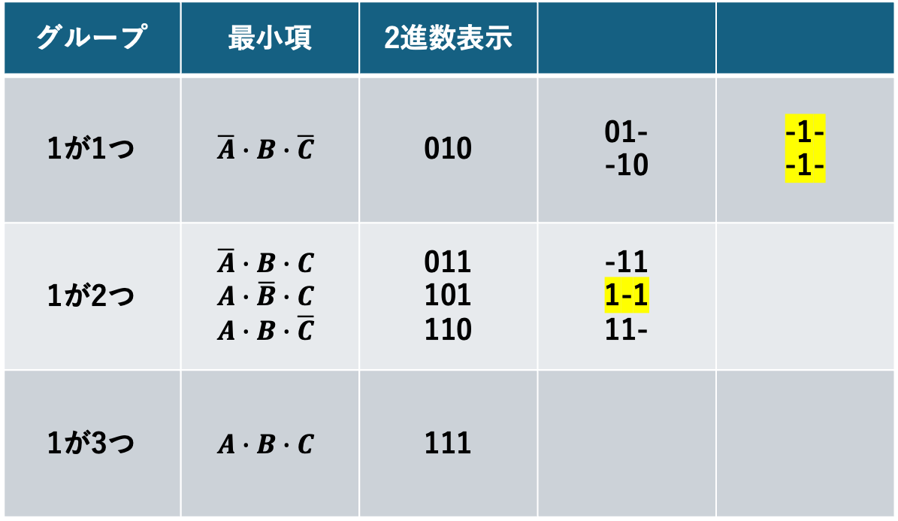
グループ | 最小項 | 2進数表示
1が1つ | $$\overline{A}∙B∙\overline{C}$$ | 010 | 01- -10 | -1- -1-
1が2つ | $$\overline{A}∙B∙C$$ $$A∙\overline{B}∙C$$ $$A∙B∙\overline{C}$$ | 011 101 110 | -11 1-1 11-
1が3つ | $$A∙B∙C$$ | 111
主項 | 最小項
 | $$\overline{A}∙B∙\overline{C}$$ | $$\overline{A}∙B∙C$$ | $$A∙\overline{B}∙C$$ | $$A∙B∙\overline{C}$$ | $$A∙B∙C$$
$$A∙C$$ |  |  | ◎ |  | ◎
$$B$$ | ◎ | ◎ |  | ◎ | ◎

Slide 9
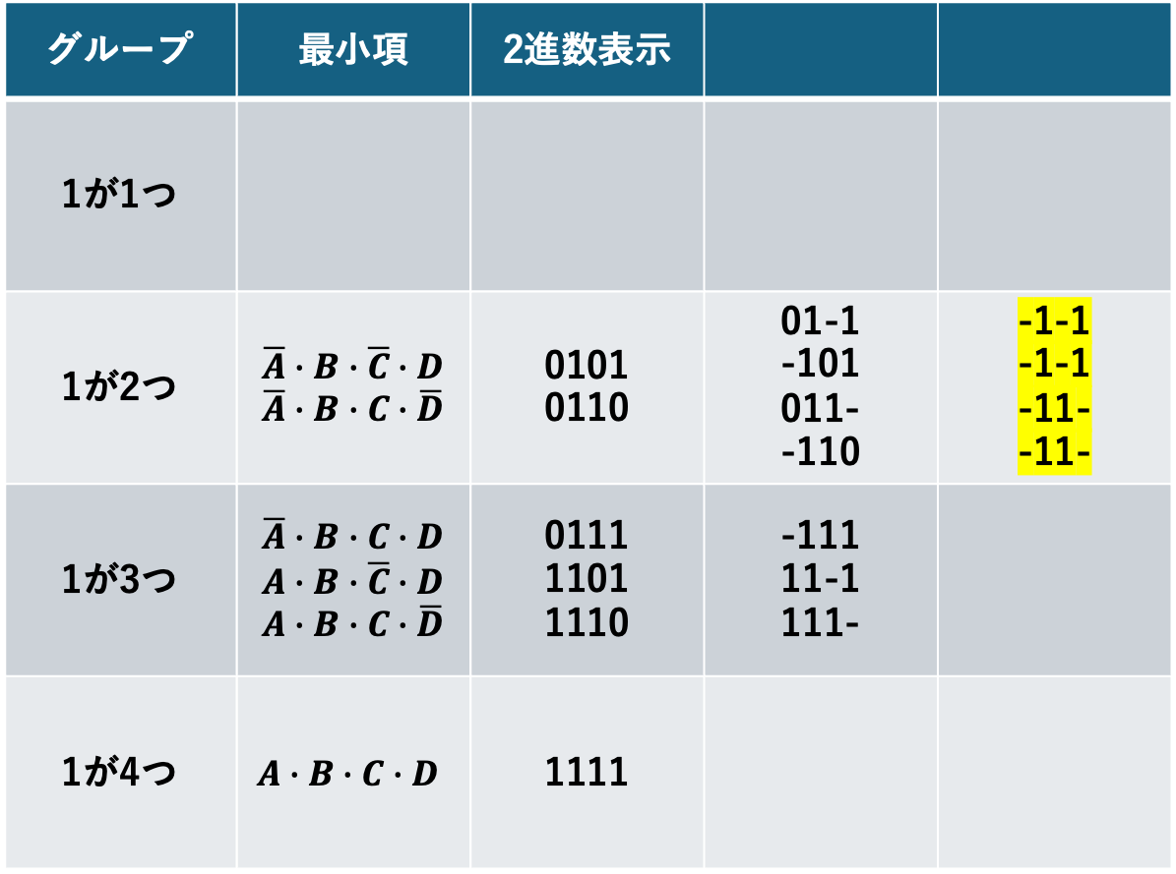
グループ | 最小項 | 2進数表示
1が1つ
1が2つ | $$\overline{A}∙B∙\overline{C}∙D$$ $$\overline{A}∙B∙C∙\overline{D}$$ | 0101 0110 | 01-1 -101 011- -110 | -1-1 -1-1 -11- -11-
1が3つ | $$\overline{A}∙B∙C∙D$$ $$A∙B∙\overline{C}∙D$$ $$A∙B∙C∙\overline{D}$$ | 0111 1101 1110 | -111 11-1 111-
1が4つ | $$A∙B∙C∙D$$ | 1111

Slide 10
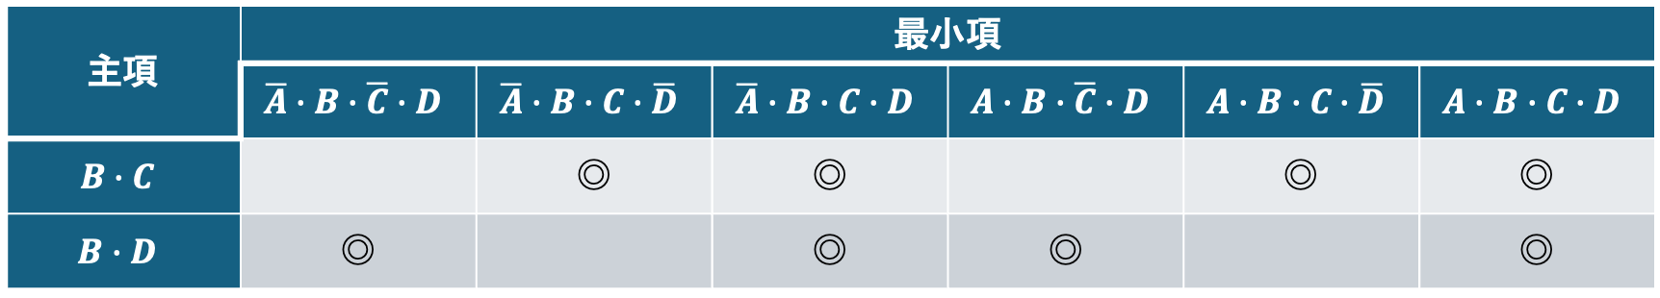
主項 | 最小項
 | $$\overline{A}∙B∙\overline{C}∙D$$ | $$\overline{A}∙B∙C∙\overline{D}$$ | $$\overline{A}∙B∙C∙D$$ | $$A∙B∙\overline{C}∙D$$ | $$A∙B∙C∙\overline{D}$$ | $$A∙B∙C∙D$$
$$B∙C$$ |  | ◎ | ◎ |  | ◎ | ◎
$$B∙D$$ | ◎ |  | ◎ | ◎ |  | ◎

Slide 11
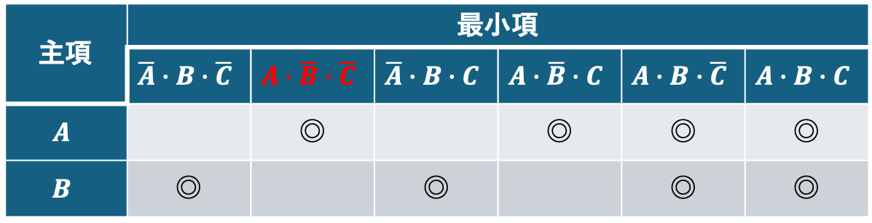
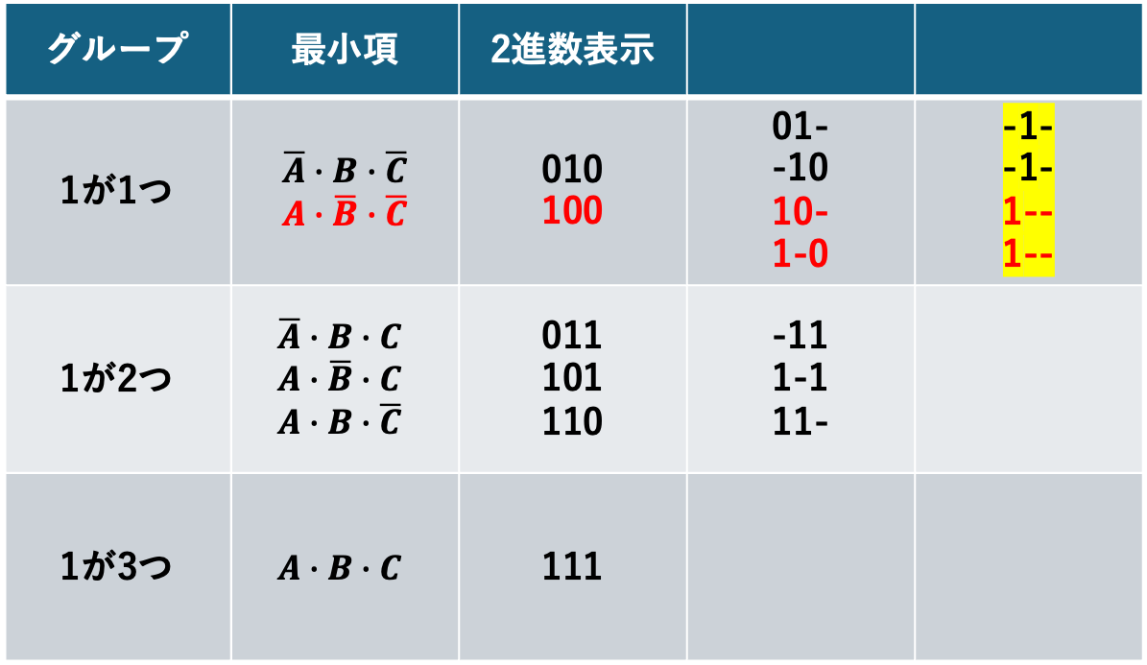
BC A | 00 | 01 | 11 | 10
0 |  |  | 1 | 1
1 | ＊ | 1 | 1 | 1
グループ | 最小項 | 2進数表示
1が1つ | $$\overline{A}∙B∙\overline{C}$$ $$A∙\overline{B}∙\overline{C}$$ | 010 100 | 01- -10 10- 1-0 | -1- -1- 1-- 1--
1が2つ | $$\overline{A}∙B∙C$$ $$A∙\overline{B}∙C$$ $$A∙B∙\overline{C}$$ | 011 101 110 | -11 1-1 11-
1が3つ | $$A∙B∙C$$ | 111
主項 | 最小項
 | $$\overline{A}∙B∙\overline{C}$$ | $$A∙\overline{B}∙\overline{C}$$ | $$\overline{A}∙B∙C$$ | $$A∙\overline{B}∙C$$ | $$A∙B∙\overline{C}$$ | $$A∙B∙C$$
$$A$$ |  | ◎ |  | ◎ | ◎ | ◎
$$B$$ | ◎ |  | ◎ |  | ◎ | ◎

Slide 12
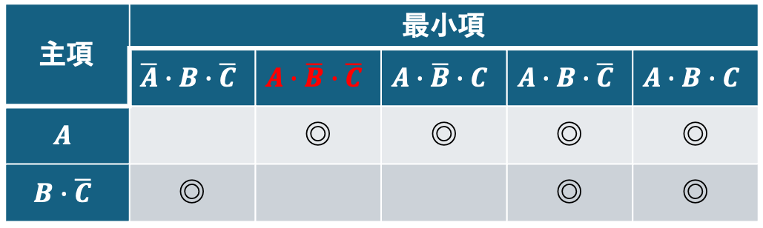
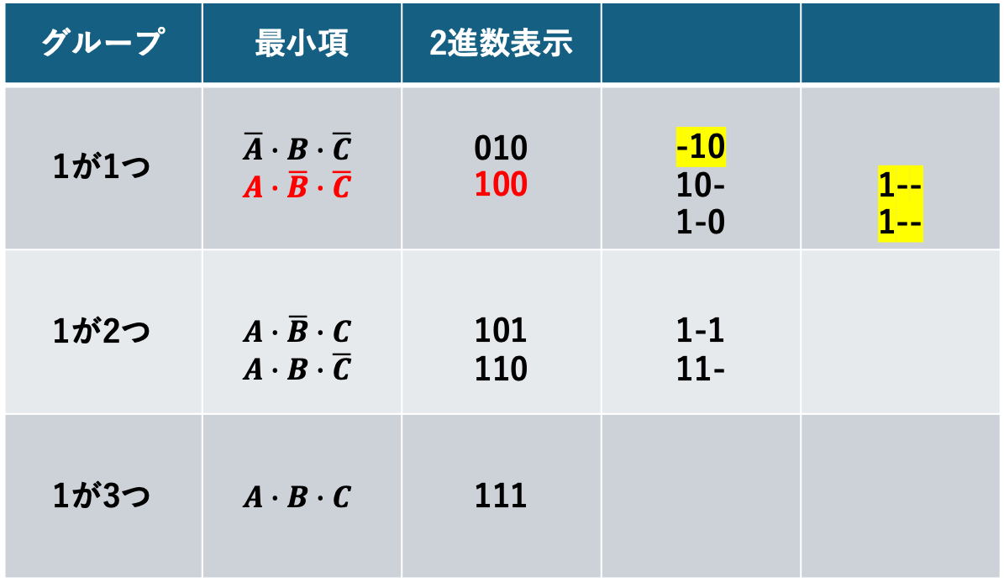
BC A | 00 | 01 | 11 | 10
0 |  |  |  | 1
1 | ＊ | 1 | 1 | 1
グループ | 最小項 | 2進数表示
1が1つ | $$\overline{A}∙B∙\overline{C}$$ $$A∙\overline{B}∙\overline{C}$$ | 010 100 | -10 10- 1-0 | 1-- 1--
1が2つ | $$A∙\overline{B}∙C$$ $$A∙B∙\overline{C}$$ | 101 110 | 1-1 11-
1が3つ | $$A∙B∙C$$ | 111
主項 | 最小項
 | $$\overline{A}∙B∙\overline{C}$$ | $$A∙\overline{B}∙\overline{C}$$ | $$A∙\overline{B}∙C$$ | $$A∙B∙\overline{C}$$ | $$A∙B∙C$$
$$A$$ |  | ◎ | ◎ | ◎ | ◎
$$B∙\overline{C}$$ | ◎ |  |  | ◎ | ◎

Slide 13
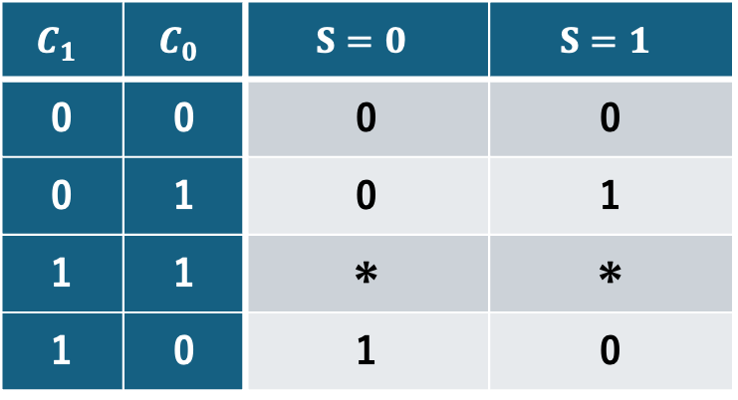
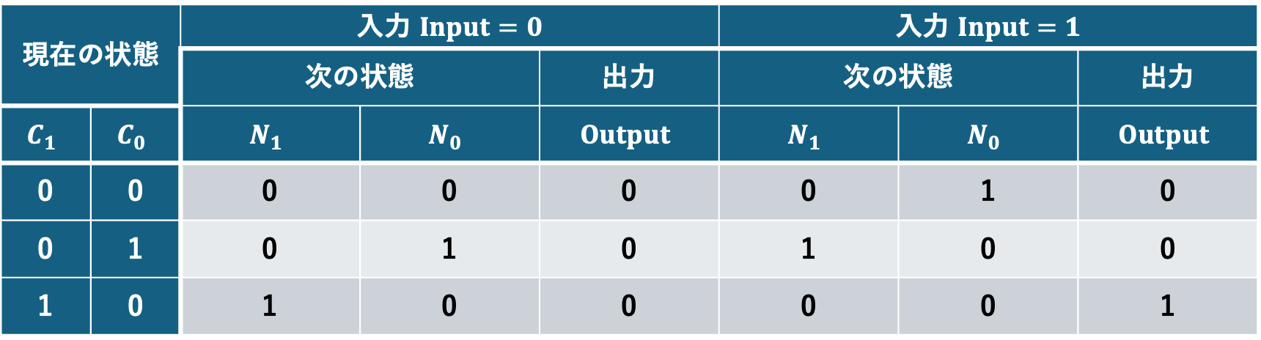
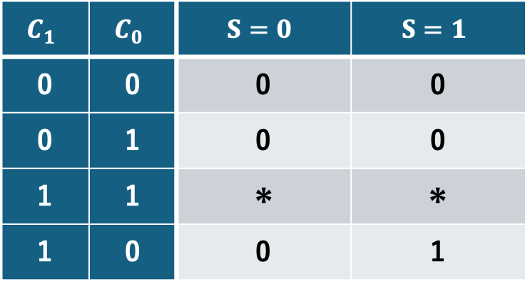

現在の状態 |  | 入力 $Input=0$ |  |  | 入力 $Input=1$
 |  | 次の状態 |  | 出力 | 次の状態 |  | 出力
$$C_{1}$$ | $$C_{0}$$ | $$N_{1}$$ | $$N_{0}$$ | $$Output$$ | $$N_{1}$$ | $$N_{0}$$ | $$Output$$
0 | 0 | 0 | 0 | 0 | 0 | 1 | 0
0 | 1 | 0 | 1 | 0 | 1 | 0 | 0
1 | 0 | 1 | 0 | 0 | 0 | 0 | 1
$$C_{1}$$ | $$C_{0}$$ | $$S=0$$ | $$S=1$$
0 | 0 | 0 | 0
0 | 1 | 0 | 1
1 | 1 | ＊ | ＊
1 | 0 | 1 | 0
$$C_{1}$$ | $$C_{0}$$ | $$S=0$$ | $$S=1$$
0 | 0 | 0 | 1
0 | 1 | 1 | 0
1 | 1 | ＊ | ＊
1 | 0 | 0 | 0
$$C_{1}$$ | $$C_{0}$$ | $$S=0$$ | $$S=1$$
0 | 0 | 0 | 0
0 | 1 | 0 | 0
1 | 1 | ＊ | ＊
1 | 0 | 0 | 1

Slide 14
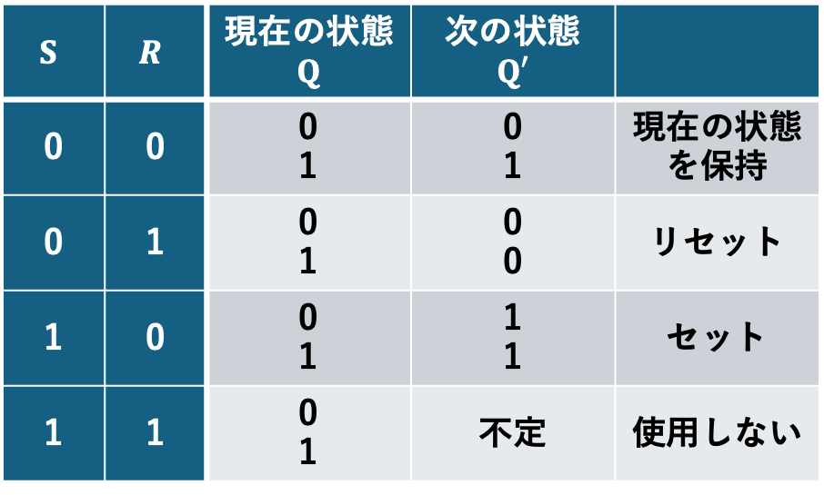
$$S$$ | $$R$$ | 現在の状態 $$Q$$ | 次の状態 $$Q′$$
0 | 0 | 0 1 | 0 1 | 現在の状態を保持
0 | 1 | 0 1 | 0 0 | リセット
1 | 0 | 0 1 | 1 1 | セット
1 | 1 | 0 1 | 不定 | 使用しない

